Slide 1
DEMOGRAFISK UTVIKLING I Trøndelag 1945-2050 (2100).
Demos = folk
Grafisk = beskrivelse
Mao: DEMOGRAFI = Beskrivelser av folkegrupper/populasjoner
Beskriver f.eks. følgende forhold:
Antall individer, aldersfordeling, økonomiske/sosiale karakteristika, endringer over tid, ulike geografiske områder, mv.
Systematisering av historiske forhold gir grunnlag for fremskrivinger/prognoser
Demografisk nåsituasjon og videre utvikling er en funksjon av følgende hovedvariabler:
Dagens befolkning, fødsler, dødsfall, innvandring, utvandring

Slide 2
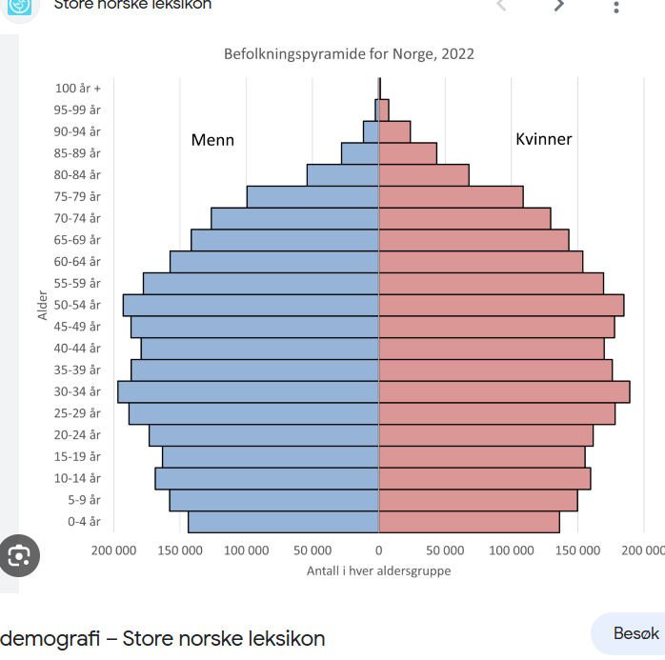

Slide 3
DEMOGRAFISK UTVIKLING NORGE 1945 - 2020
1946: Det største fødselskull i Norge noensinne (70.000 barn)
1946-1970: Fortsatt store årlige fødselskull (mor hjemmeværende)
1967: P-pillen mv. i fritt salg.
1978: Rett til selvbestemt abort.
1970-d.d: Sterk økning i alder for førstegangsfødende (fra 24 til 32 år)
1970-d.d: Sterk nedgang i fødselsrater (fra 3 til 1,5 barn pr kvinne)
1970-d.d: Sterk økning av jente-studenter, særlig innenfor helse/utdanning
1970-d.d: Bare 30 % av distriktsungdommen kom tilbake etter studier
2005-2040: De store kullene (1946-1970) går av med alderspensjon
2005-2050. Antall avtroppende langt flere enn påtroppende arb.takere.
Fra 2005: 2-300.000 arbeidsinnvandrere gradvis inn i norsk arbeidsliv.
2025-2050: De store etterkrigskullene runder 80 år (5 ganger pleietyngde)
2020-2050 (2100): 3 til 5-dobling av antall eldre over 80 år.
2025-2050: Sterk generell mangel på arbeidskraft i alle sektorer
2025-2050: Spesielt kritisk rekrutteringssituasjon i helsesektoren pga. flere eldre.

Slide 4
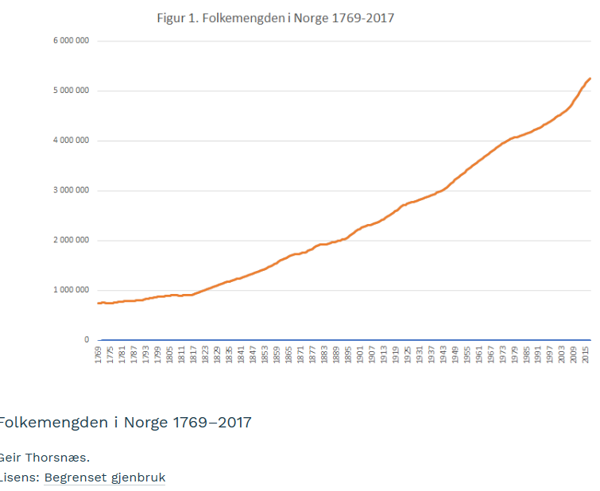

Slide 5
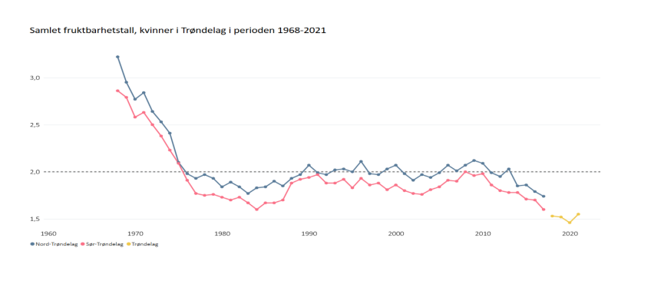

Slide 6
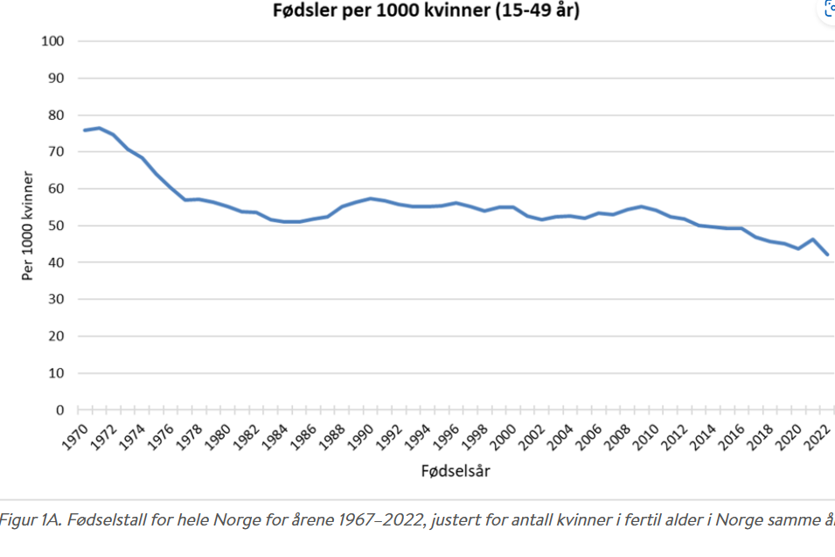

Slide 7
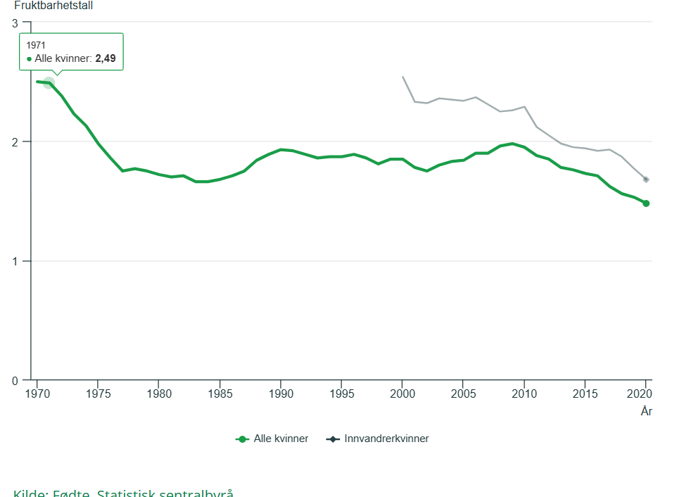

Slide 8
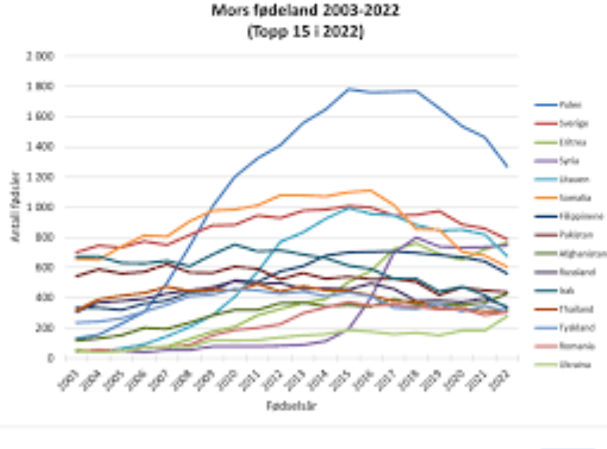

Slide 9
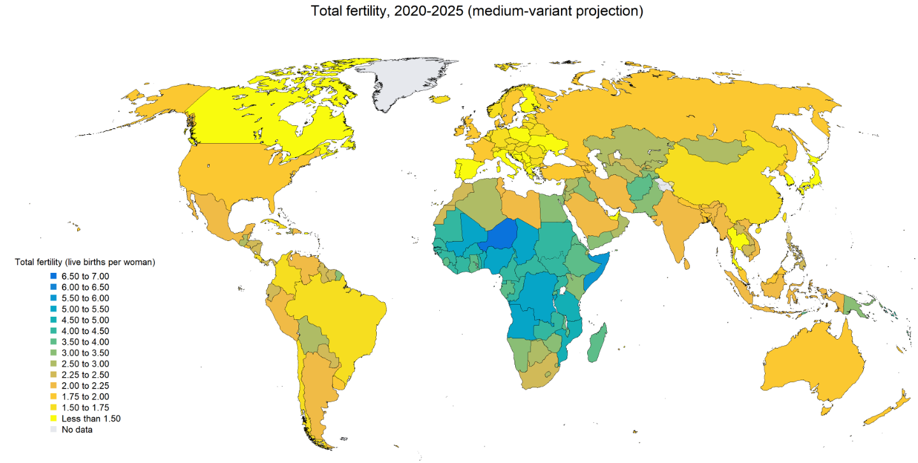

Slide 10
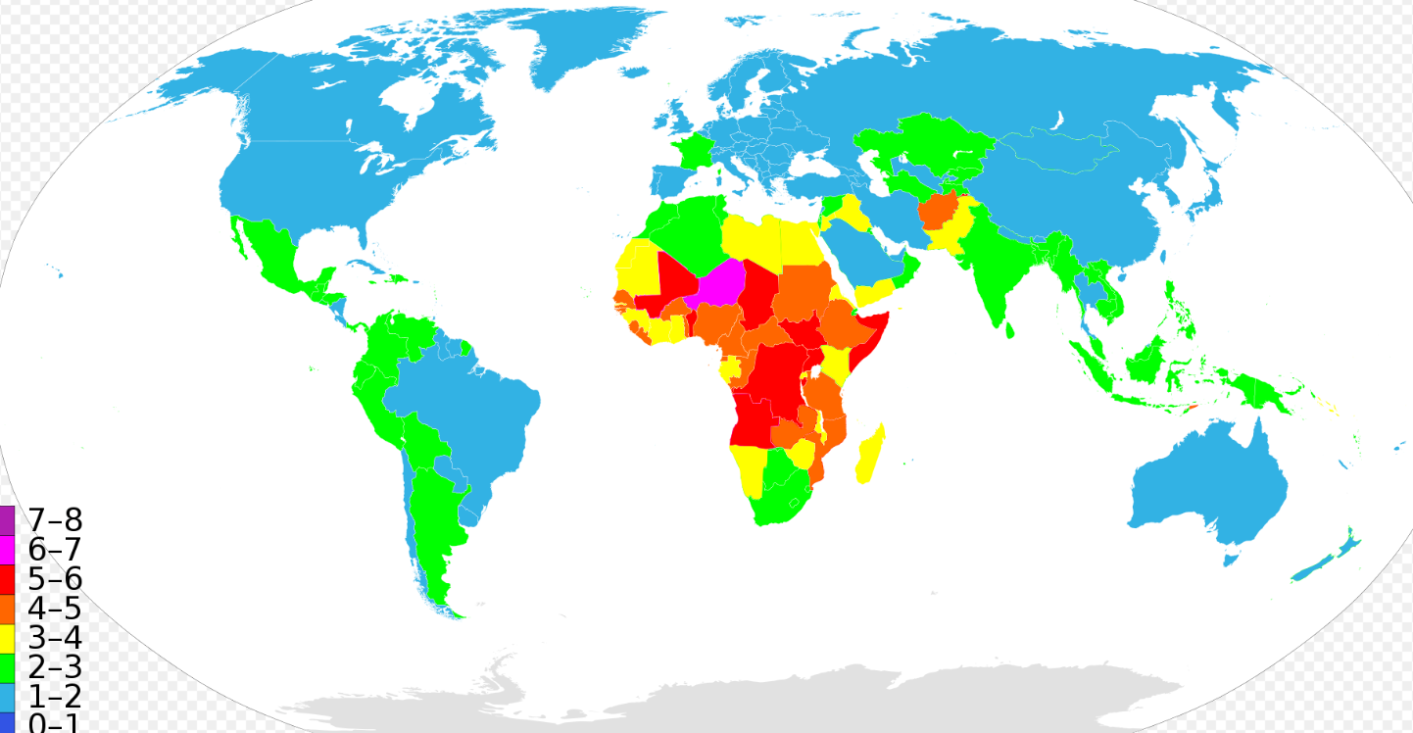

Slide 11
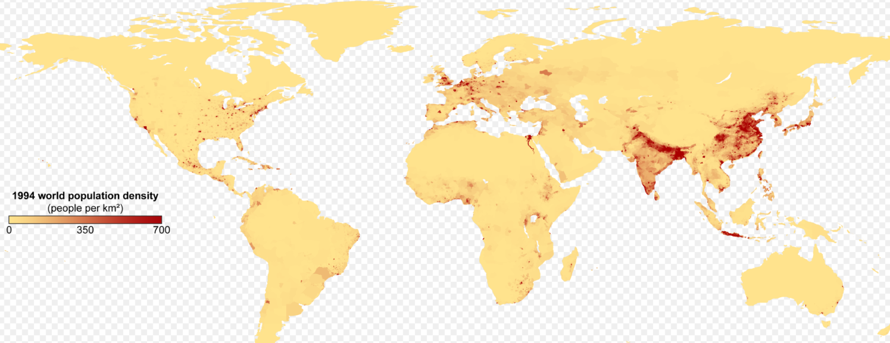

Slide 12
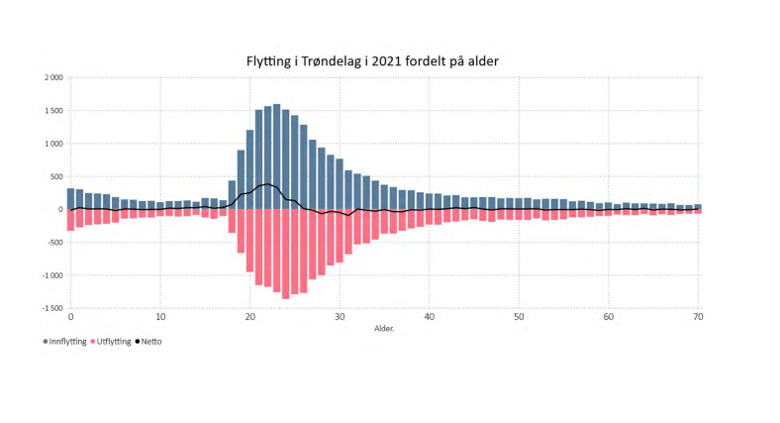

Slide 13
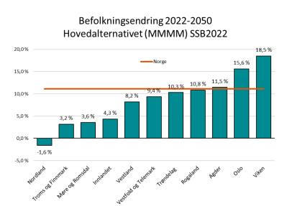

Slide 14
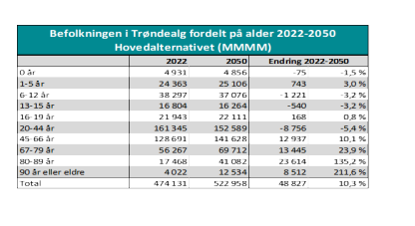

Slide 15
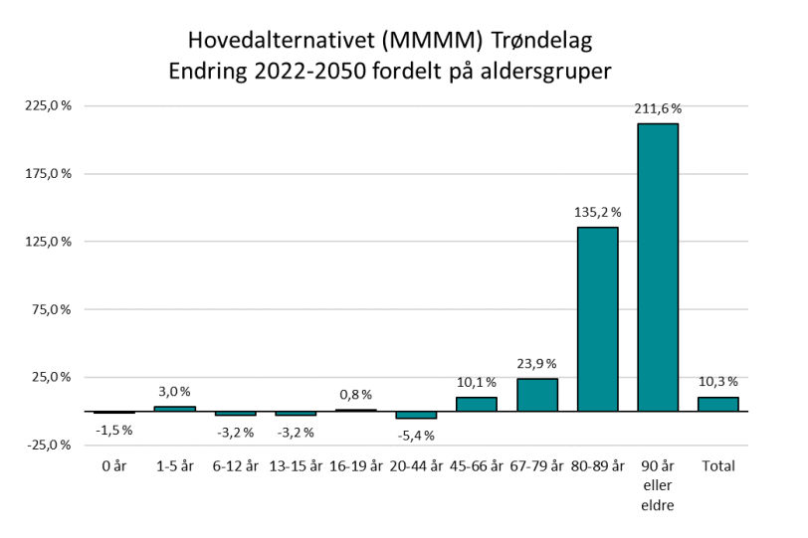
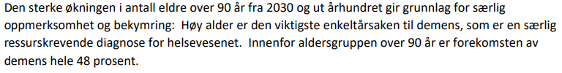

Slide 16
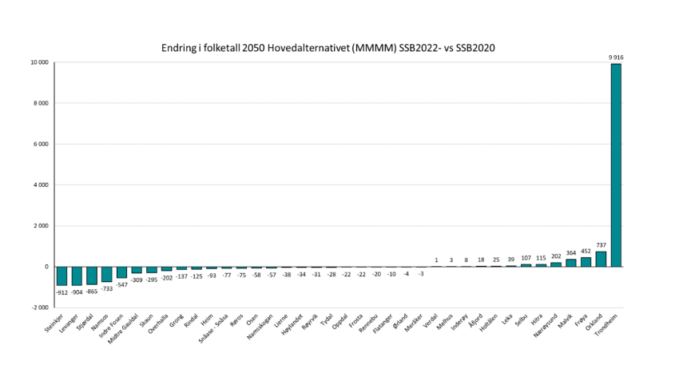

Slide 17
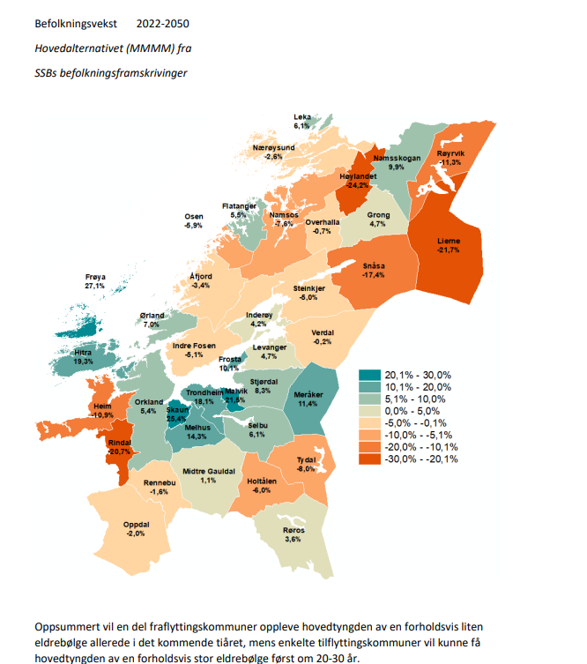

Slide 18
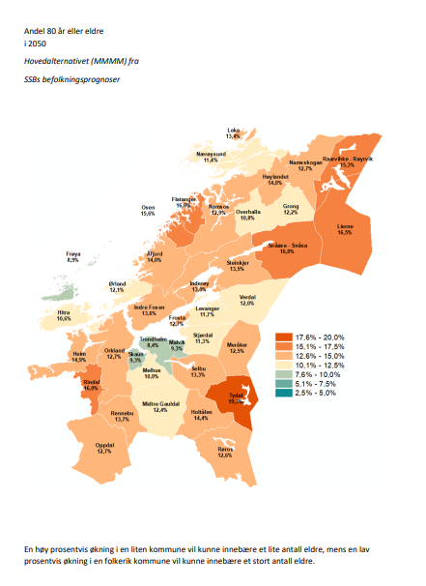

Slide 19
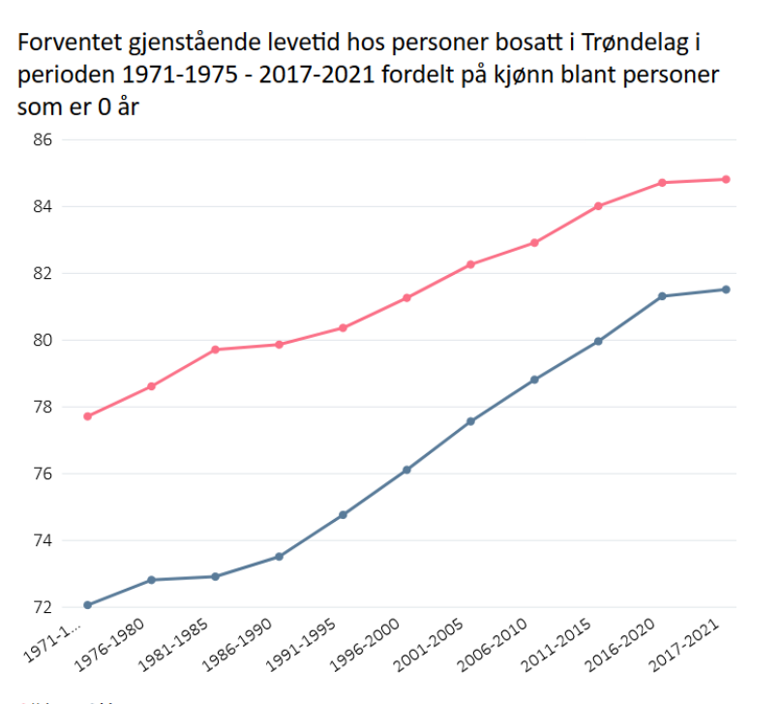

Slide 20
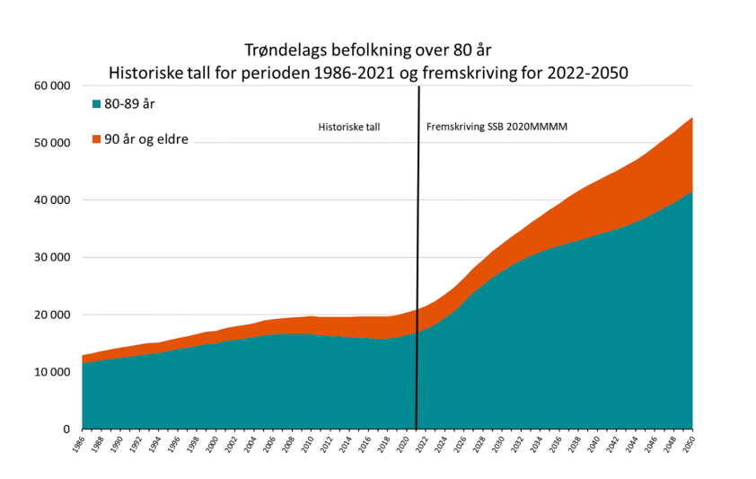

Slide 21
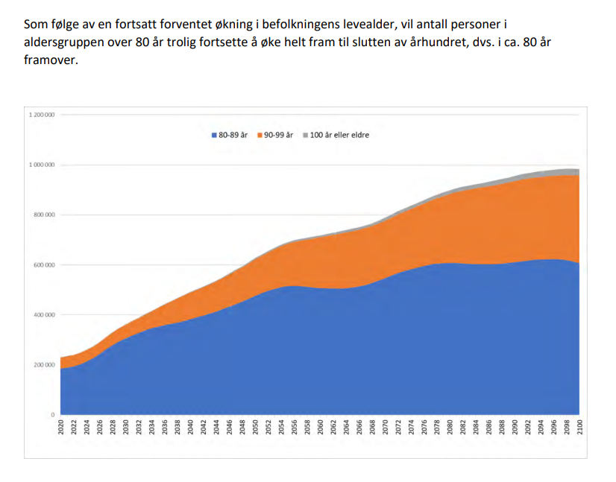

Slide 22
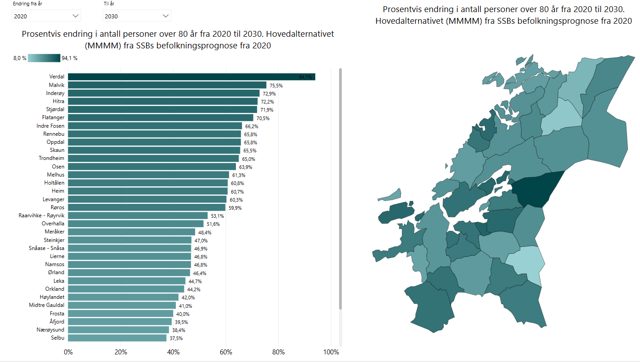

Slide 23
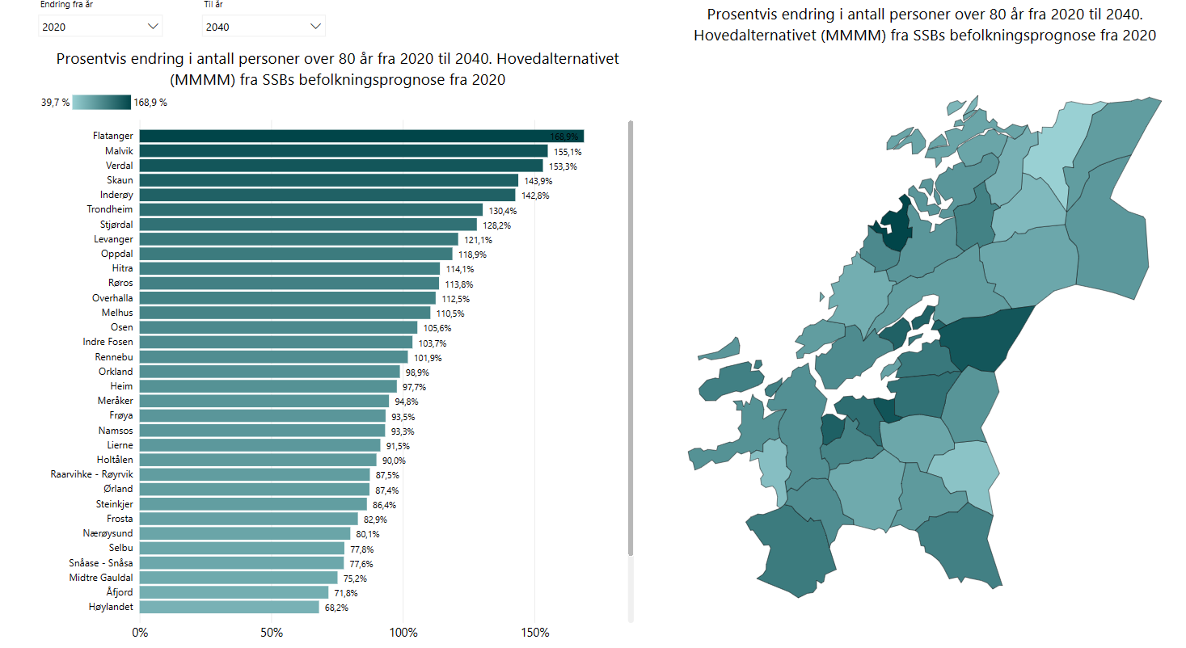

Slide 24
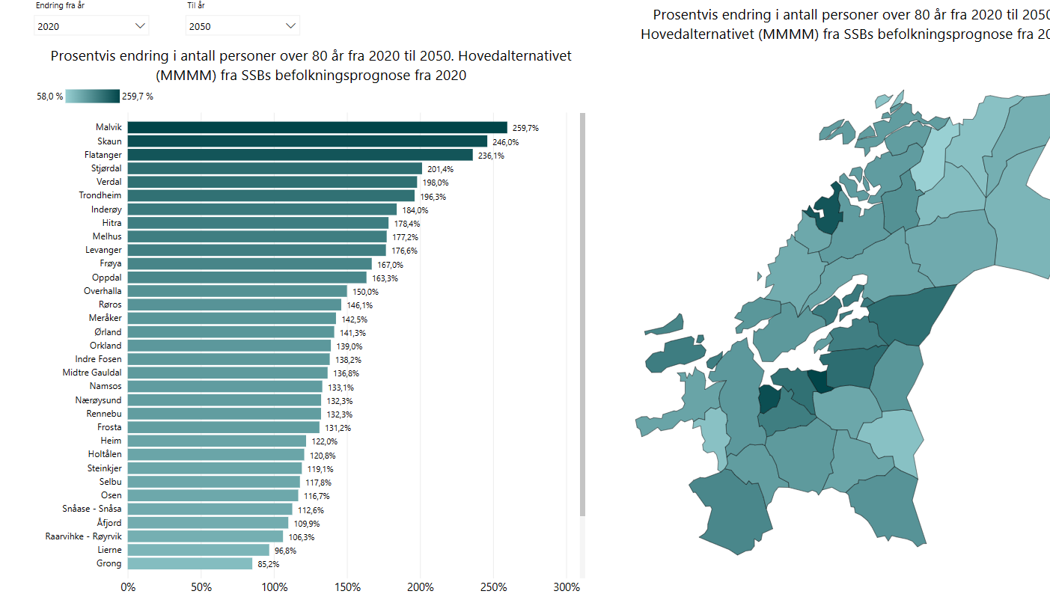

Slide 25
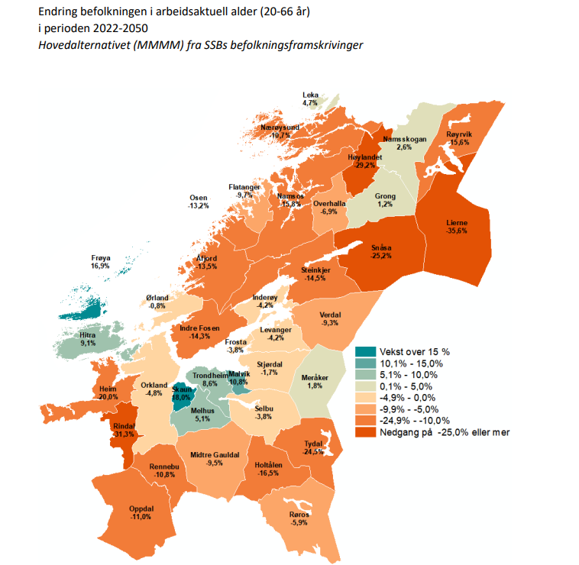

Slide 26
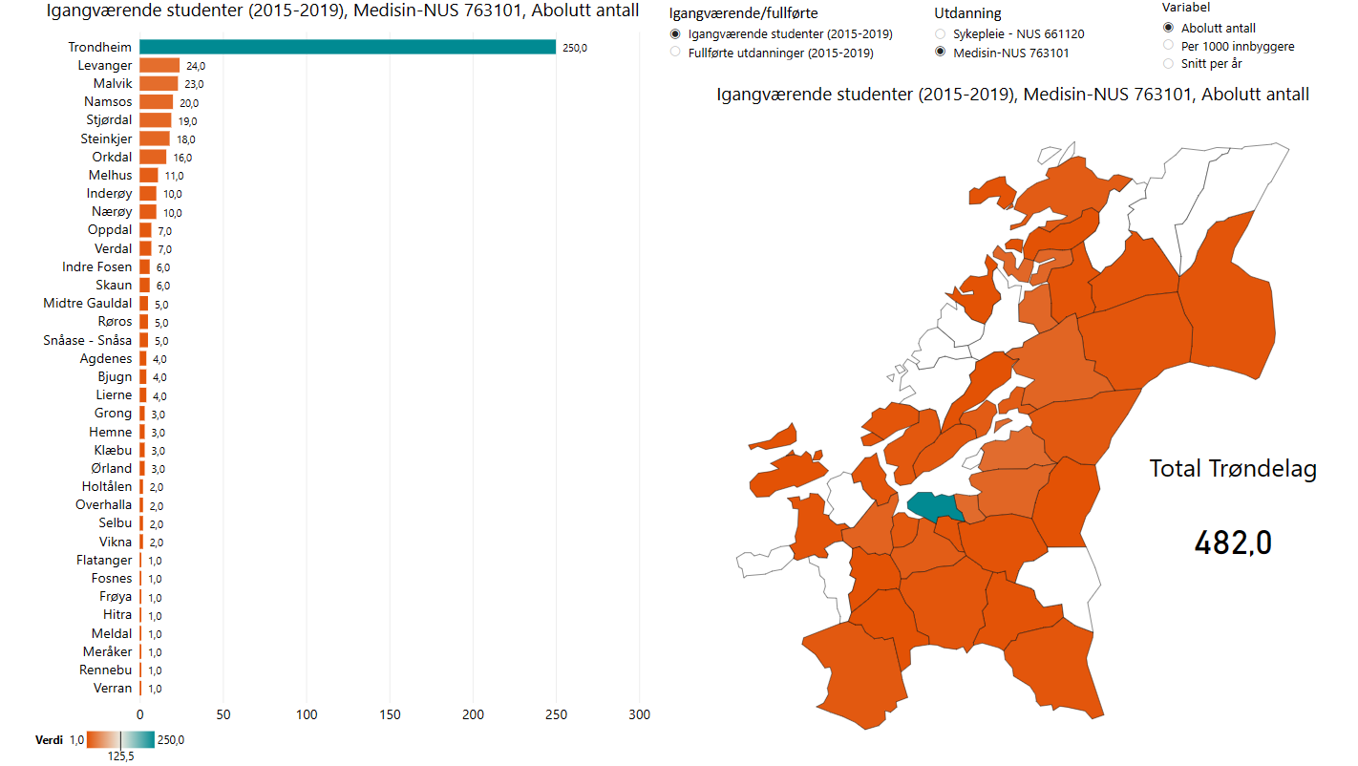

Slide 27
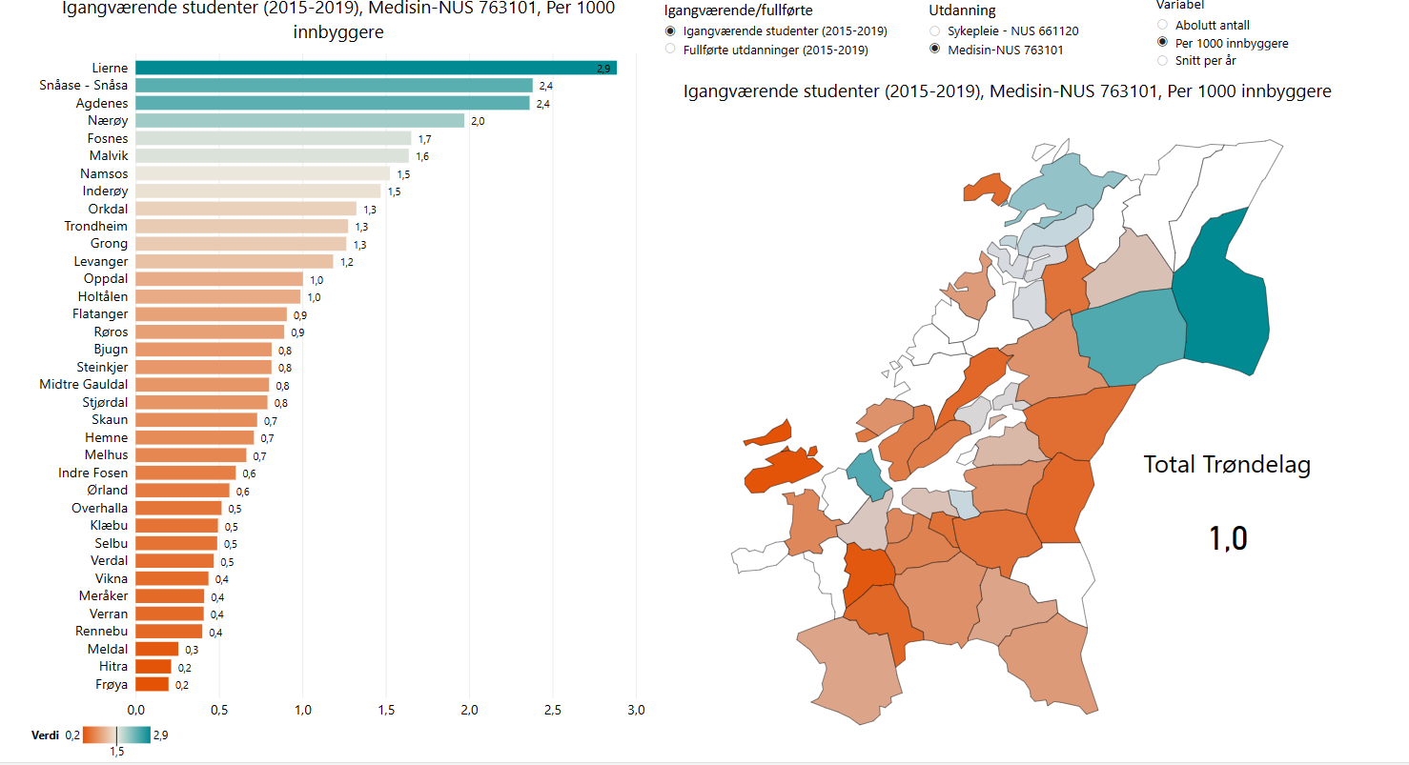

Slide 28
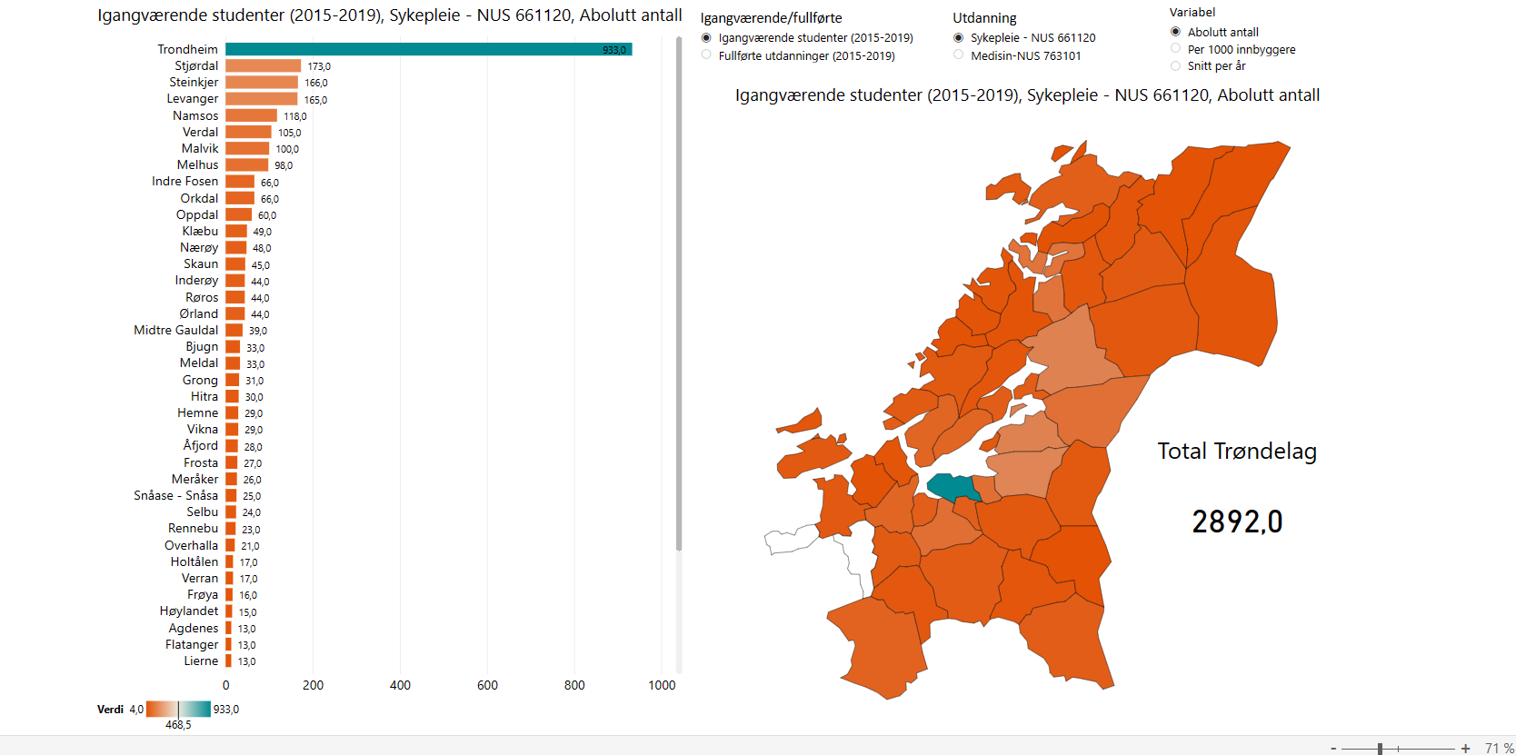

Slide 29
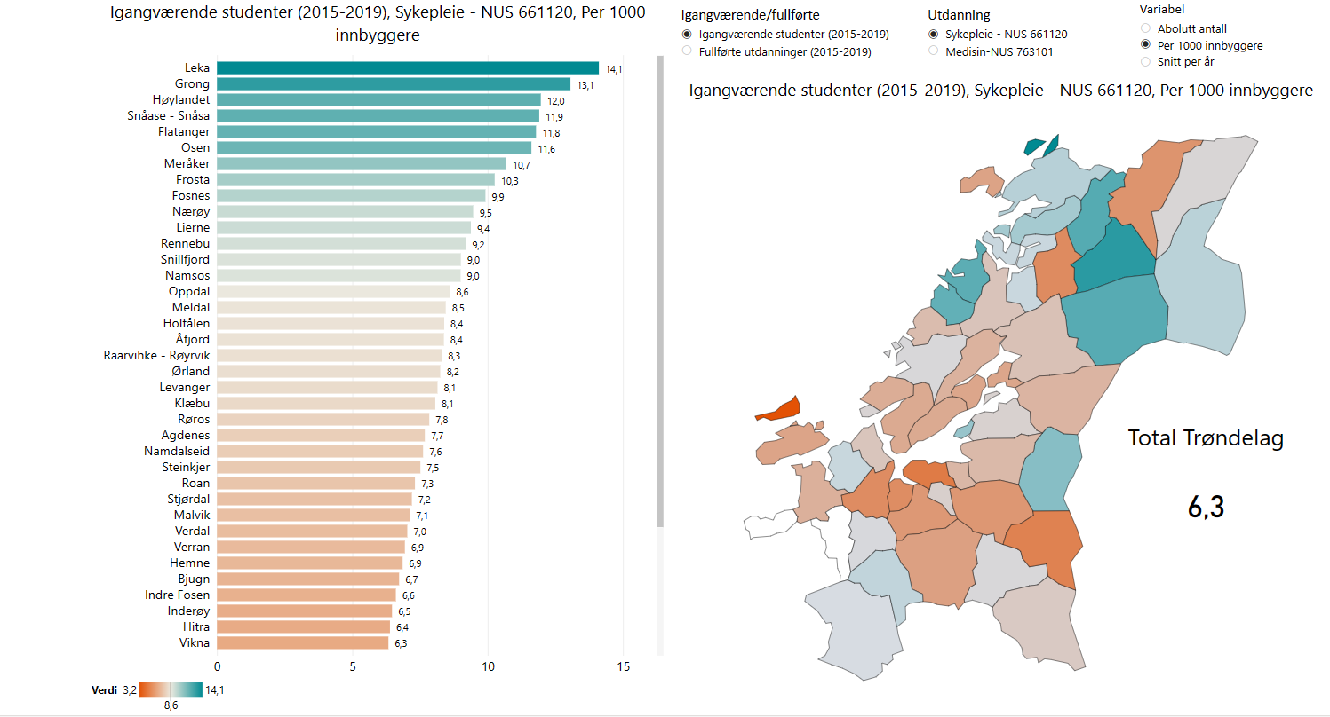

Slide 30
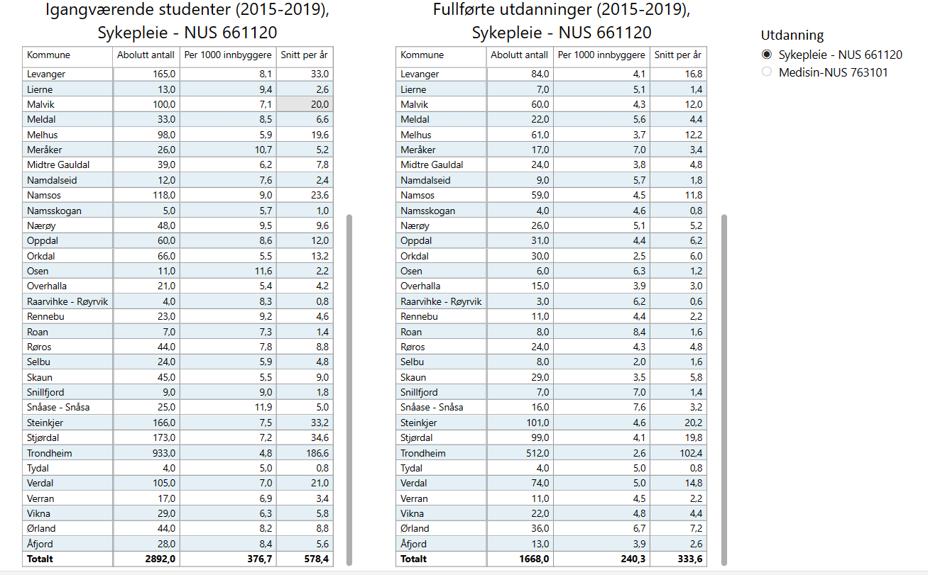

Slide 31
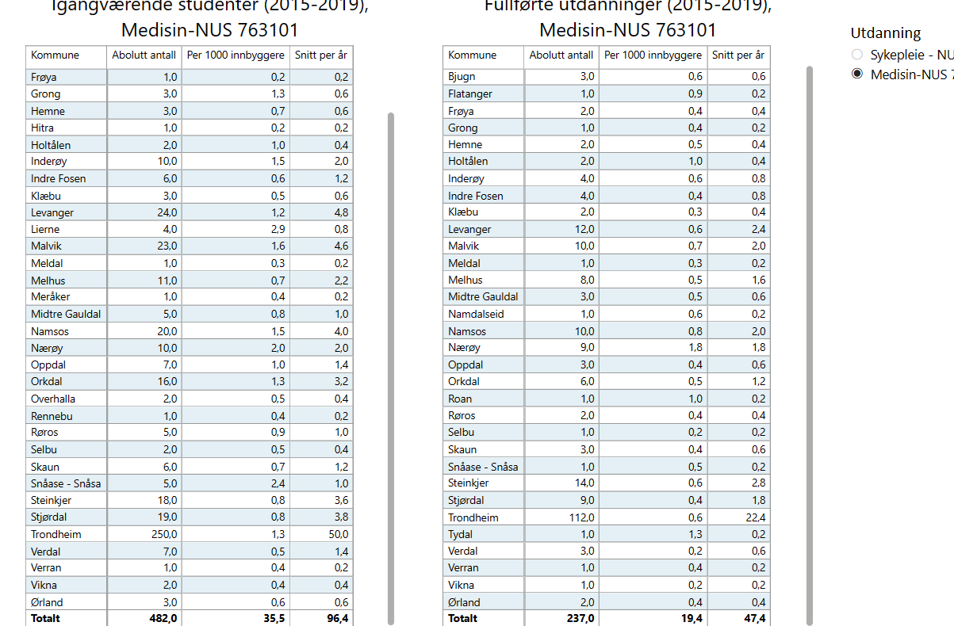

Slide 32
UTVIKLINGEN I ARBEIDSMARKEDET FREMOVER ?
Fortsatt store årlige pensjoneringskull (født 1946-1970) fram til 2040
Små kull (født 1970-d.d.) fyller ikke opp disse ledige stillingene.
Netto tilgang på norsk helsepersonell vil derfor bli vesentlig redusert i samme periode.
Trolig begrenset tilgang på utenlandsk helsepersonell framover.
Sterk økning i behov/pleietyngde innenfor helsevesenet fram til 2050 (2100).
Videreføring av dagens desentraliserte struktur i helsevesenet tilsier trolig 50 -100 % bemanningsøkning fram til 2050 (2100)..
Sysselsettingseffekter av effektivisering/digitalisering/AI ?
Sysselsettingseffekter av økonomisk oppgang eller nedgang ?
Flukt av helsepersonell fra offentlig/subsidiert til privat/egenbetalt helsevesen ?
Flukt av helsepersonell- OG DERMED ANDRE - fra distrikt til sentrale strøk ?
Distriktshelsevesenets betyding for rekruttering til privat næringsliv ?
Må distrikts-Norge hente tilbake de som dro til byene (1970-d.d) ?
Vil distrikts-Norge ende opp som en naturskjønn kirkegård (jf. Victor Norman)

